Slide 1
ESTUDIO DEL COMPORTAMIENTO TÉRMICO DE UNA CONSTRUCCIÓN PARA ENSAYOS AL AIRE LIBRE
PFG
JULIO 2011
MARÍA DOLORES MARTÍNEZ BERNAL
JAVIER SANTAMARÍA GOMIS
DIRECTORES: JOSÉ LUIS VIVANCOS BONO
CAROLA APARICIO FERNANDEZ

Slide 2
ÍNDICE
INTRODUCCIÓN
OBJETIVOS
MATERIAL Y MÉTODO
RESULTADOS Y COMPARATIVA
PERFILES TÉRMICOS
CONCLUSIONES

Slide 3
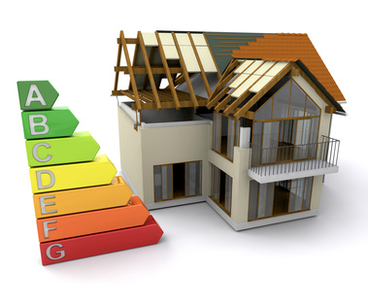
ÍNDICE
1. INTRODUCCIÓN
1. INTRODUCCIÓN
2. OBJETIVOS
3. MATERIAL Y MÉTODO
4. RESULTADOS Y COMPARATIVA
5. PERFILES TÉRMICOS
6. CONCLUSIONES
EFICIENCIA ENERGÉTICA
ESTUDIO DEL COMPORTAMIENTO TÉRMICO DE UNA CONSTRUCCIÓN PARA ENSAYOS AL AIRE LIBRE

Slide 4
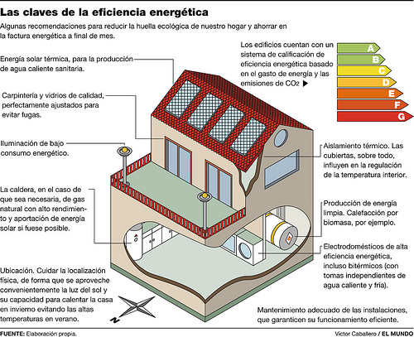
ÍNDICE
1. INTRODUCCIÓN
2. OBJETIVOS
3. MATERIAL Y MÉTODO
4. RESULTADOS Y COMPARATIVA
5. PERFILES TÉRMICOS
6. CONCLUSIONES
ESTUDIO DEL COMPORTAMIENTO TÉRMICO DE UNA CONSTRUCCIÓN PARA ENSAYOS AL AIRE LIBRE

Slide 5
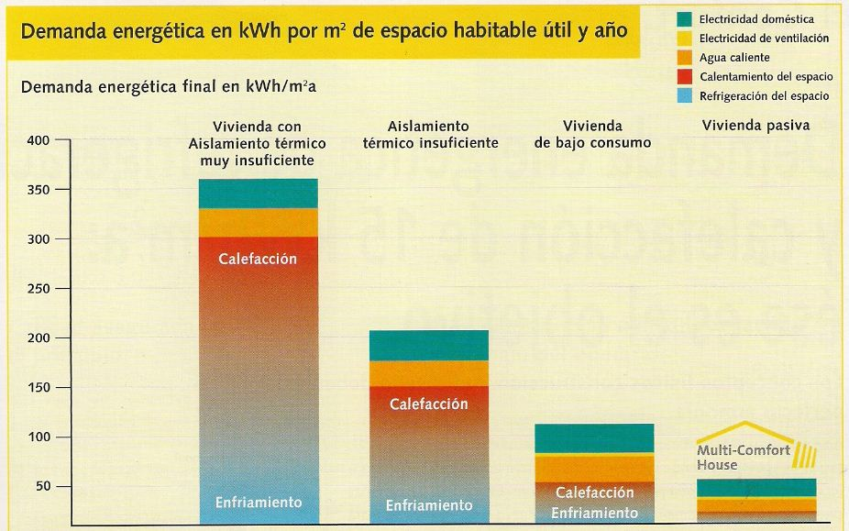
ÍNDICE
1. INTRODUCCIÓN
2. OBJETIVOS
3. MATERIAL Y MÉTODO
4. RESULTADOS Y COMPARATIVA
5. PERFILES TÉRMICOS
6. CONCLUSIONES
El aislamiento térmico:
Reducir la factura energética
Mejorar el confort y el bienestar del usuario
Disminuir las emisiones de gases que provocan el efecto invernadero
Eliminar condensaciones
Mejorar el aislamiento acústico
ESTUDIO DEL COMPORTAMIENTO TÉRMICO DE UNA CONSTRUCCIÓN PARA ENSAYOS AL AIRE LIBRE

Slide 6
ÍNDICE
2. OBJETIVOS
1. INTRODUCCIÓN
2. OBJETIVOS
3. MATERIAL Y MÉTODO
4. RESULTADOS Y COMPARATIVA
5. PERFILES TÉRMICOS
6. CONCLUSIONES
Comparar datos reales (a través de los sensores) con datos obtenidos a través de simulación (datos experimentales)
Las fechas a estudiar han sido el 26 de septiembre de 2010 y 11 de diciembre de 2010.
Objetivos específicos de carácter medioambiental:
Reducir la demanda energética
Reducir las emisiones de efecto invernadero
Fomentar las buenas prácticas ambientales en el sector de la edificación
ESTUDIO DEL COMPORTAMIENTO TÉRMICO DE UNA CONSTRUCCIÓN PARA ENSAYOS AL AIRE LIBRE

Slide 7
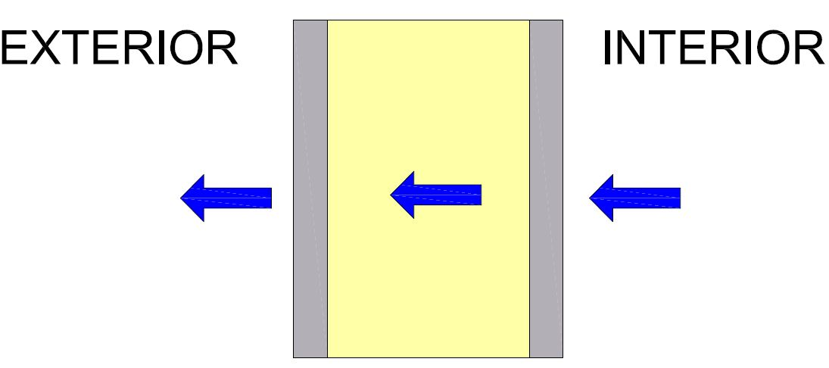
ÍNDICE
TRANSMISIÓN DE CALOR
Las pérdidas a través de los cerramientos se produce en varías fases:
Del aire interior (ambiente más caliente) a la cara interna de la pared.
A través de la pared.
De la cara externa de la pared al aire exterior (ambiente más frío).
La transmisión a través de la fase 2 se produce por conducción y en las fases 1 y 3, por convección y radiación.
1. INTRODUCCIÓN
2. OBJETIVOS
3. MATERIAL Y MÉTODO
4. RESULTADOS Y COMPARATIVA
5. PERFILES TÉRMICOS
6. CONCLUSIONES
ESTUDIO DEL COMPORTAMIENTO TÉRMICO DE UNA CONSTRUCCIÓN PARA ENSAYOS AL AIRE LIBRE

Slide 8
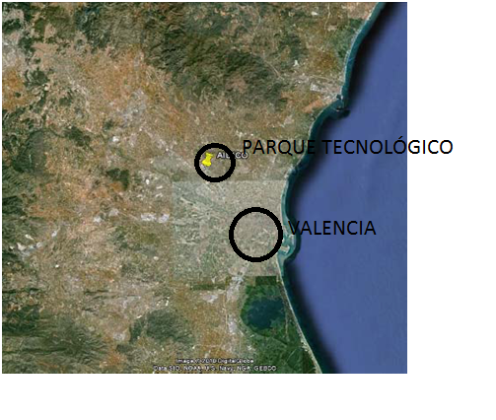
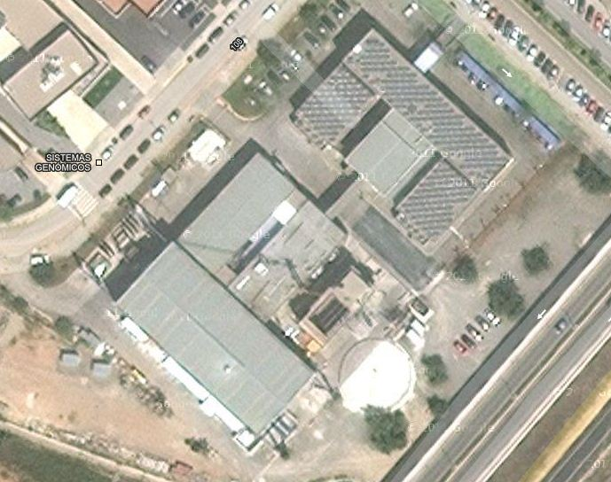
ÍNDICE
3. MATERIAL Y MÉTODO
1. INTRODUCCIÓN
2. OBJETIVOS
3. MATERIAL Y MÉTODO
4. RESULTADOS Y COMPARATIVA
5. PERFILES TÉRMICOS
6. CONCLUSIONES
SITUACIÓN DEL PROYECTO
Los recintos son una línea de actuación realizada por la empresa AIDICO.
ESTUDIO DEL COMPORTAMIENTO TÉRMICO DE UNA CONSTRUCCIÓN PARA ENSAYOS AL AIRE LIBRE
AIDICO
RECINTOS DE ENSAYO

Slide 9
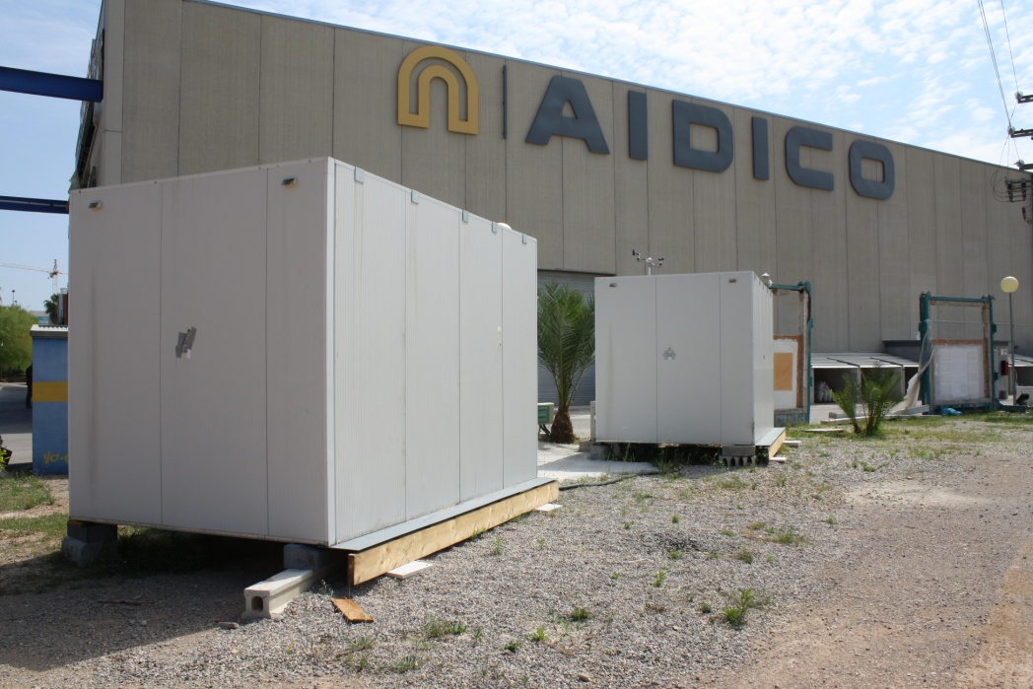
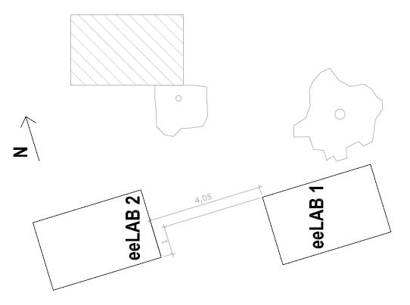
ÍNDICE
CARACTERÍSTICAS DE LOS RECINTOS
1. INTRODUCCIÓN
2. OBJETIVOS
3. MATERIAL Y MÉTODO
4. RESULTADOS Y COMPARATIVA
5. PERFILES TÉRMICOS
6. CONCLUSIONES
ESTUDIO DEL COMPORTAMIENTO TÉRMICO DE UNA CONSTRUCCIÓN PARA ENSAYOS AL AIRE LIBRE

Slide 10

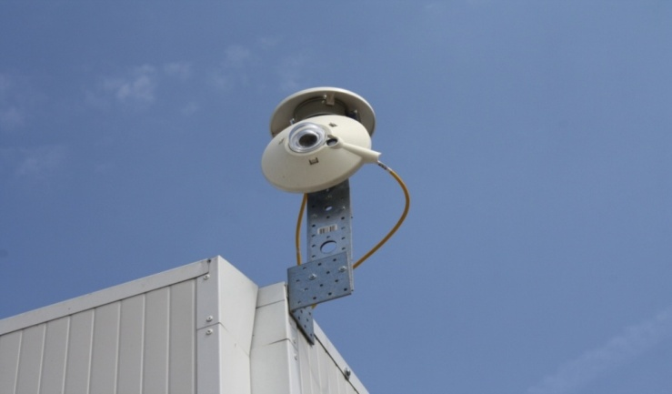
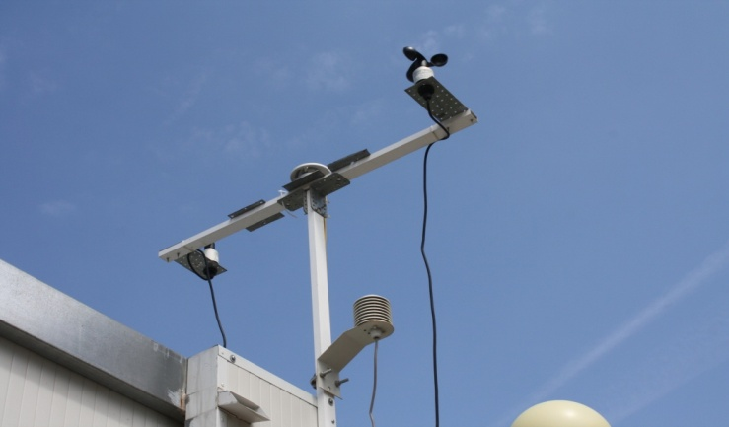
ÍNDICE
Los parámetros medidos en los ensayos de monitorización in situ son los parámetros climatológicos de:
EXTERIORES
Temperatura ambiental y humedad relativa
Radiación solar
Velocidad y dirección del viento:
1. INTRODUCCIÓN
2. OBJETIVOS
3. MATERIAL Y MÉTODO
4. RESULTADOS Y COMPARATIVA
5. PERFILES TÉRMICOS
6. CONCLUSIONES
ESTUDIO DEL COMPORTAMIENTO TÉRMICO DE UNA CONSTRUCCIÓN PARA ENSAYOS AL AIRE LIBRE

Slide 11
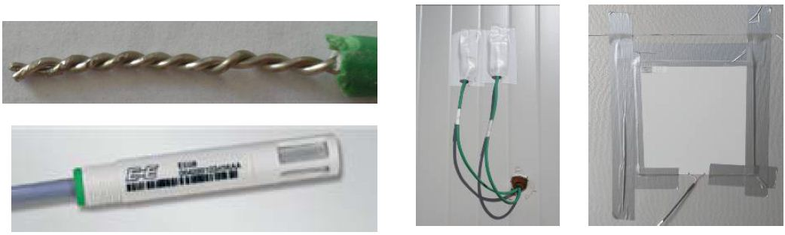
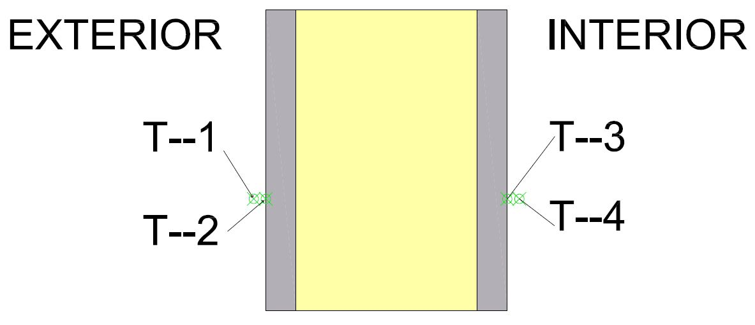
ÍNDICE
INTERIORES
Temperatura ambiental y superficial de cada cara del cerramiento.
Humedad relativa
Flujo térmico
1. INTRODUCCIÓN
2. OBJETIVOS
3. MATERIAL Y MÉTODO
4. RESULTADOS Y COMPARATIVA
5. PERFILES TÉRMICOS
6. CONCLUSIONES
La disposición de los sensores térmicos es la siguiente:
ESTUDIO DEL COMPORTAMIENTO TÉRMICO DE UNA CONSTRUCCIÓN PARA ENSAYOS AL AIRE LIBRE

Slide 12
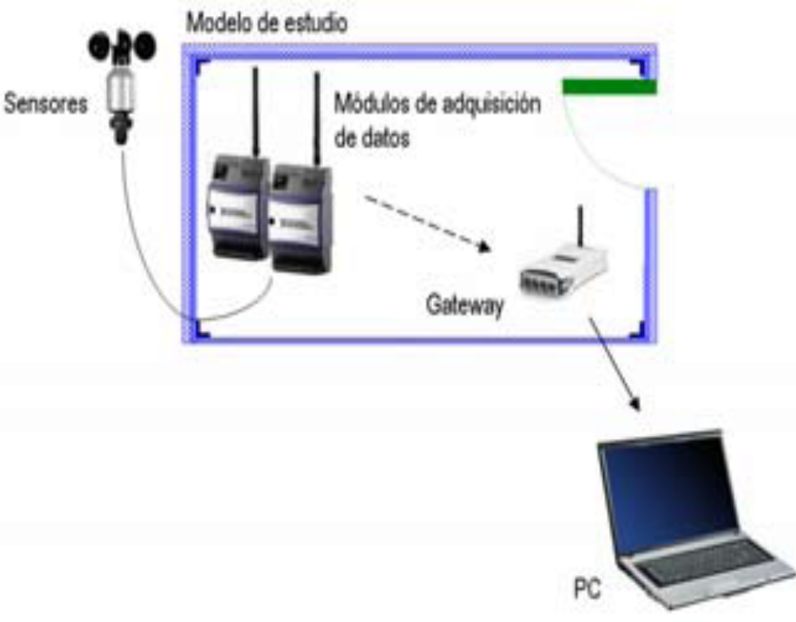
ÍNDICE
1. INTRODUCCIÓN
2. OBJETIVOS
3. MATERIAL Y MÉTODO
4. RESULTADOS Y COMPARATIVA
5. PERFILES TÉRMICOS
6. CONCLUSIONES
MONITORIZACIÓN DE DATOS
ESTUDIO DEL COMPORTAMIENTO TÉRMICO DE UNA CONSTRUCCIÓN PARA ENSAYOS AL AIRE LIBRE

Slide 13
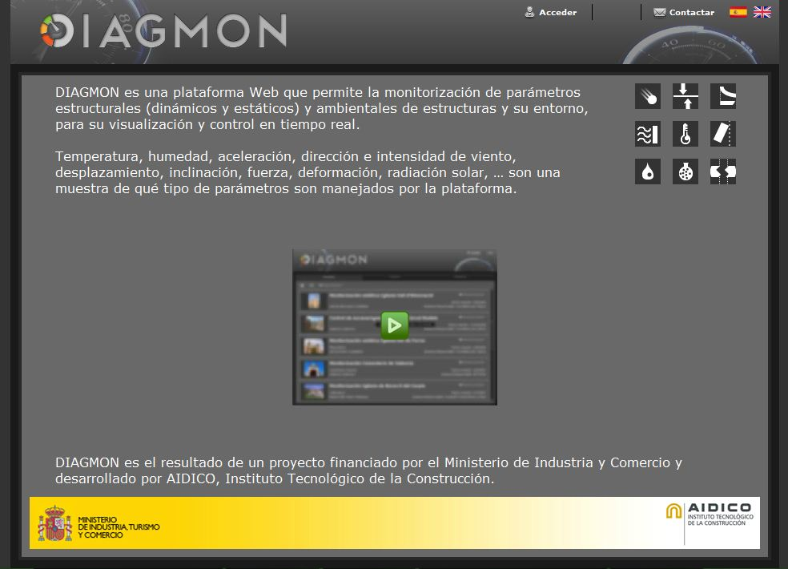
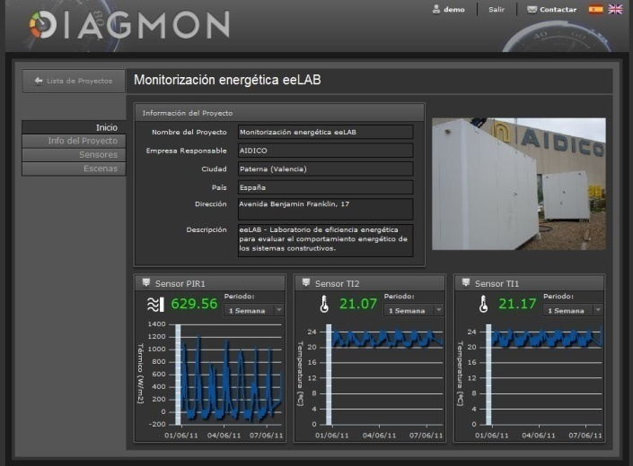
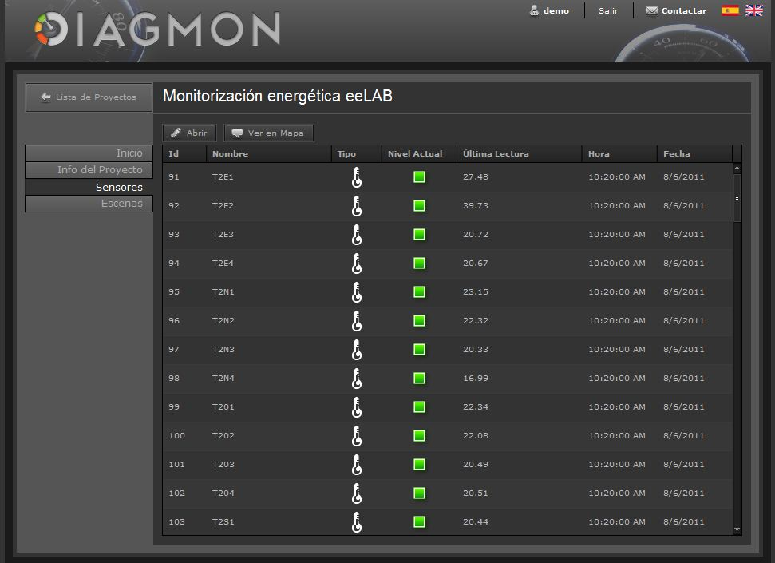
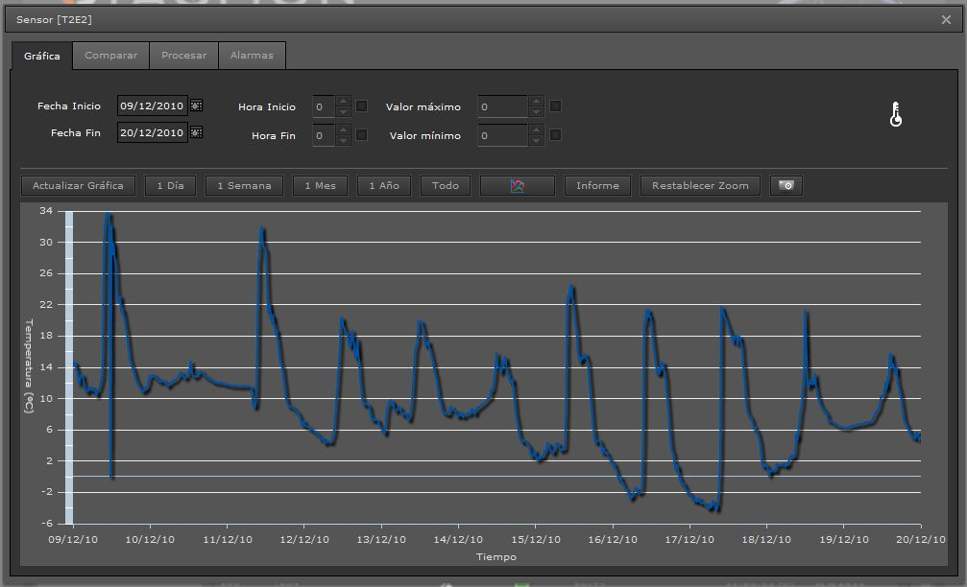
ÍNDICE
DATOS PARA EL BALANCE TÉRMICO
1. INTRODUCCIÓN
2. OBJETIVOS
3. MATERIAL Y MÉTODO
4. RESULTADOS Y COMPARATIVA
5. PERFILES TÉRMICOS
6. CONCLUSIONES
- Sensores de temperatura y humedad:
ESTUDIO DEL COMPORTAMIENTO TÉRMICO DE UNA CONSTRUCCIÓN PARA ENSAYOS AL AIRE LIBRE

Slide 14
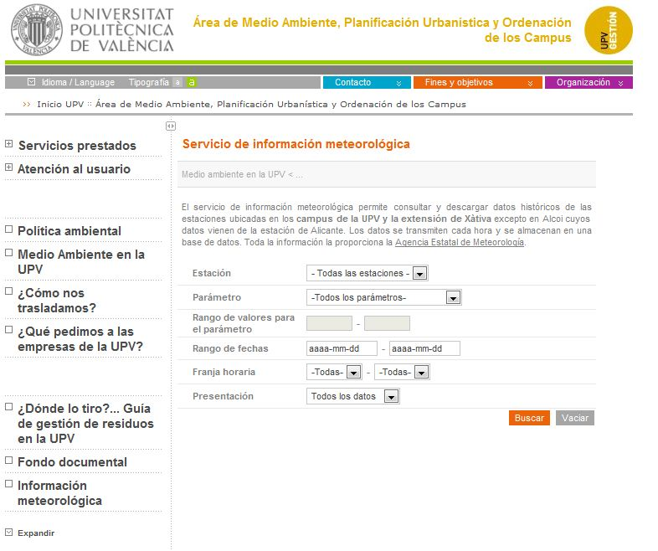
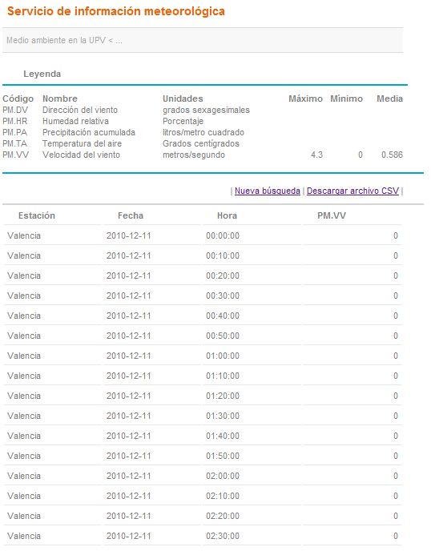

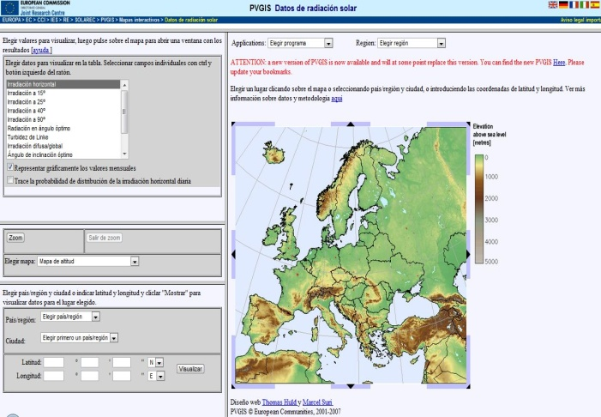
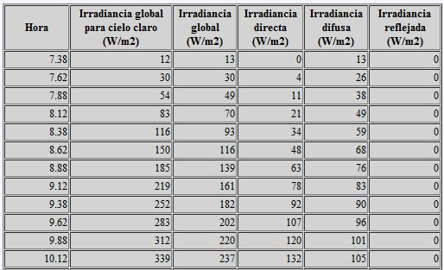
ÍNDICE
- Velocidad del viento
1. INTRODUCCIÓN
2. OBJETIVOS
3. MATERIAL Y MÉTODO
4. RESULTADOS Y COMPARATIVA
5. PERFILES TÉRMICOS
6. CONCLUSIONES
- Radiación sur
ESTUDIO DEL COMPORTAMIENTO TÉRMICO DE UNA CONSTRUCCIÓN PARA ENSAYOS AL AIRE LIBRE

Slide 15







ÍNDICE
1. INTRODUCCIÓN
2. OBJETIVOS
3. MATERIAL Y MÉTODO
4. RESULTADOS Y COMPARATIVA
5. PERFILES TÉRMICOS
6. CONCLUSIONES
- Calor específico del material (Ce): 1200 J / kg·ºC
- Densidad (ρ) :175 kg/m³
- Incremento de tiempo: 60 segundos.
- Emisividad del acero galvanizado: 0,23
- Masa térmica:
- Transmitancia (U):
- Coeficiente de convección (h)
- Si velocidad del viento > de 5 m/s:
- Si velocidad del viento < de 5 m/s:
- Convección:
- Conducción:
BALANCE TÉRMICO:
ESTUDIO DEL COMPORTAMIENTO TÉRMICO DE UNA CONSTRUCCIÓN PARA ENSAYOS AL AIRE LIBRE

Slide 16
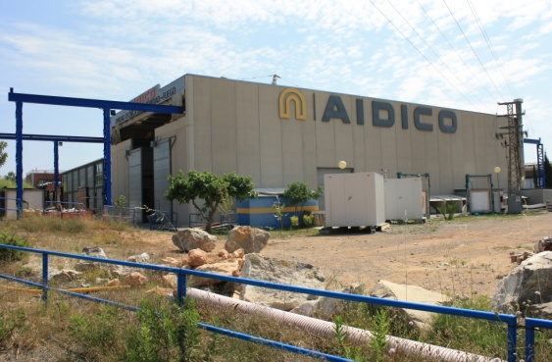
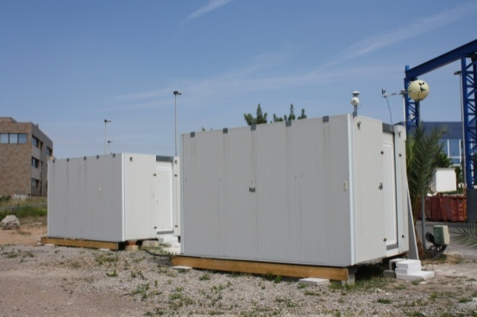
ÍNDICE
4. RESULTADOS Y COMPARATIVA
1. INTRODUCCIÓN
2. OBJETIVOS
3. MATERIAL Y MÉTODO
4. RESULTADOS Y COMPARATIVA
5. PERFILES TÉRMICOS
6. CONCLUSIONES
26 de Septiembre de 2010
ESTUDIO DEL COMPORTAMIENTO TÉRMICO DE UNA CONSTRUCCIÓN PARA ENSAYOS AL AIRE LIBRE

Slide 17
ÍNDICE
1. INTRODUCCIÓN
2. OBJETIVOS
3. MATERIAL Y MÉTODO
4. RESULTADOS Y COMPARATIVA
5. PERFILES TÉRMICOS
6. CONCLUSIONES
Comparativa de la cubierta de la caseta 1
Comparativa de la cubierta de la caseta 2
ESTUDIO DEL COMPORTAMIENTO TÉRMICO DE UNA CONSTRUCCIÓN PARA ENSAYOS AL AIRE LIBRE
Comparativa de la cara sur de la caseta 1
Comparativa de la cara sur de la caseta 2

Slide 18
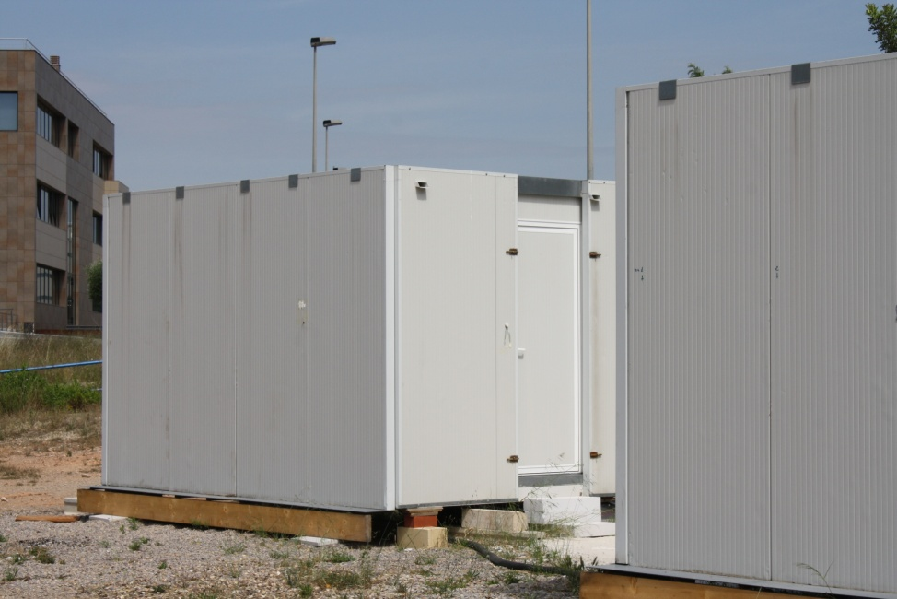
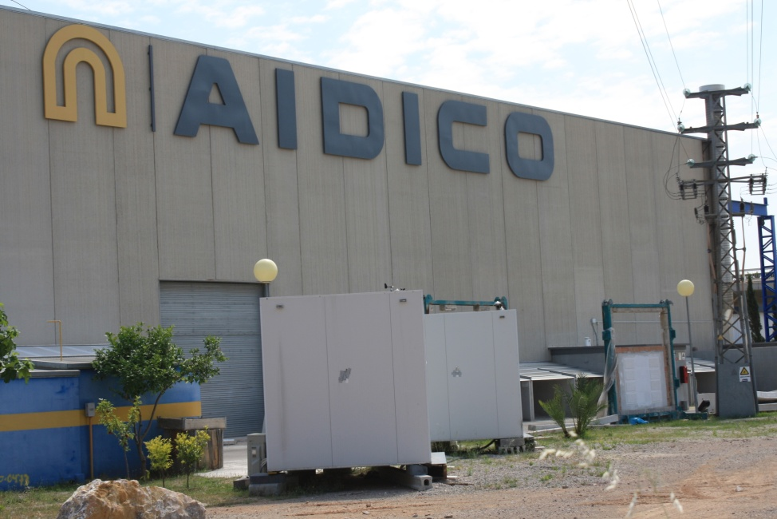
ÍNDICE
11 de Diciembre de 2010
1. INTRODUCCIÓN
2. OBJETIVOS
3. MATERIAL Y MÉTODO
4. RESULTADOS Y COMPARATIVA
5. PERFILES TÉRMICOS
6. CONCLUSIONES
ESTUDIO DEL COMPORTAMIENTO TÉRMICO DE UNA CONSTRUCCIÓN PARA ENSAYOS AL AIRE LIBRE

Slide 19
ÍNDICE
1. INTRODUCCIÓN
2. OBJETIVOS
3. MATERIAL Y MÉTODO
4. RESULTADOS Y COMPARATIVA
5. PERFILES TÉRMICOS
6. CONCLUSIONES
Comparativa Cubierta caseta 1
Comparativa Cubierta caseta 2
ESTUDIO DEL COMPORTAMIENTO TÉRMICO DE UNA CONSTRUCCIÓN PARA ENSAYOS AL AIRE LIBRE
Comparativa Fachada sur caseta 1
Comparativa Fachada sur caseta 2

Slide 20
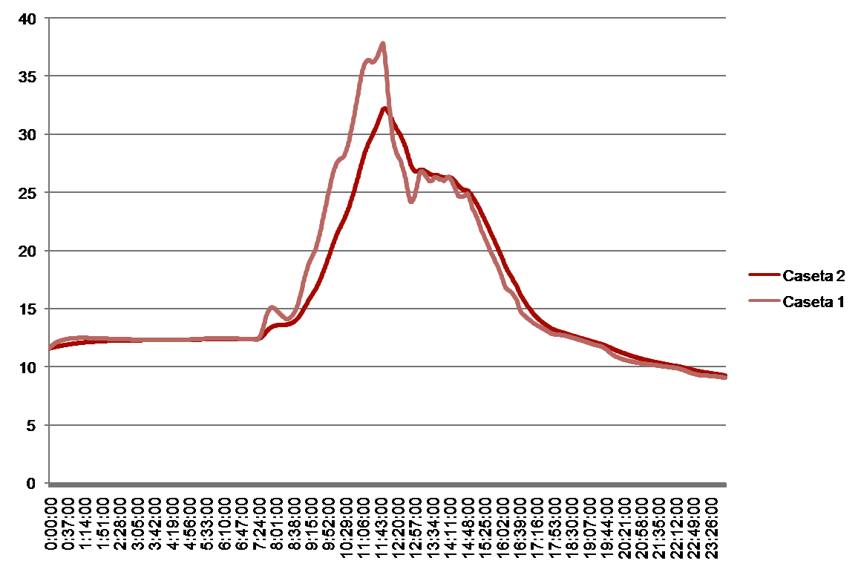
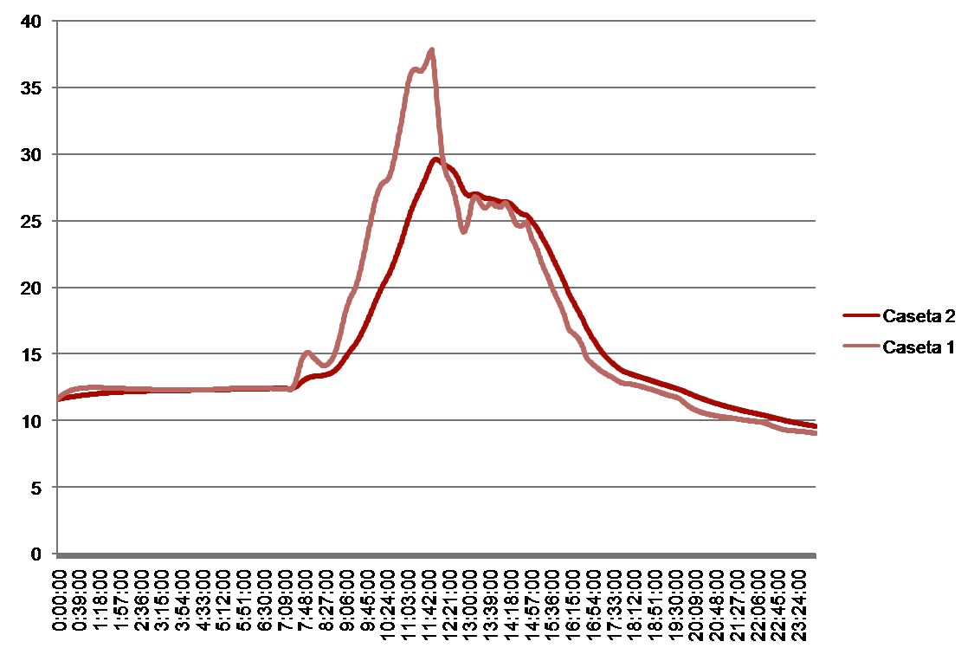
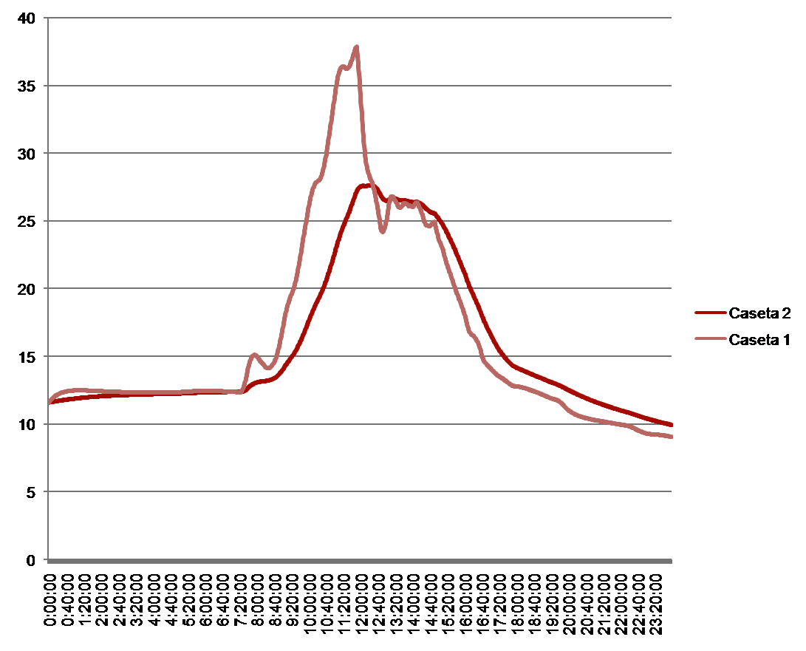
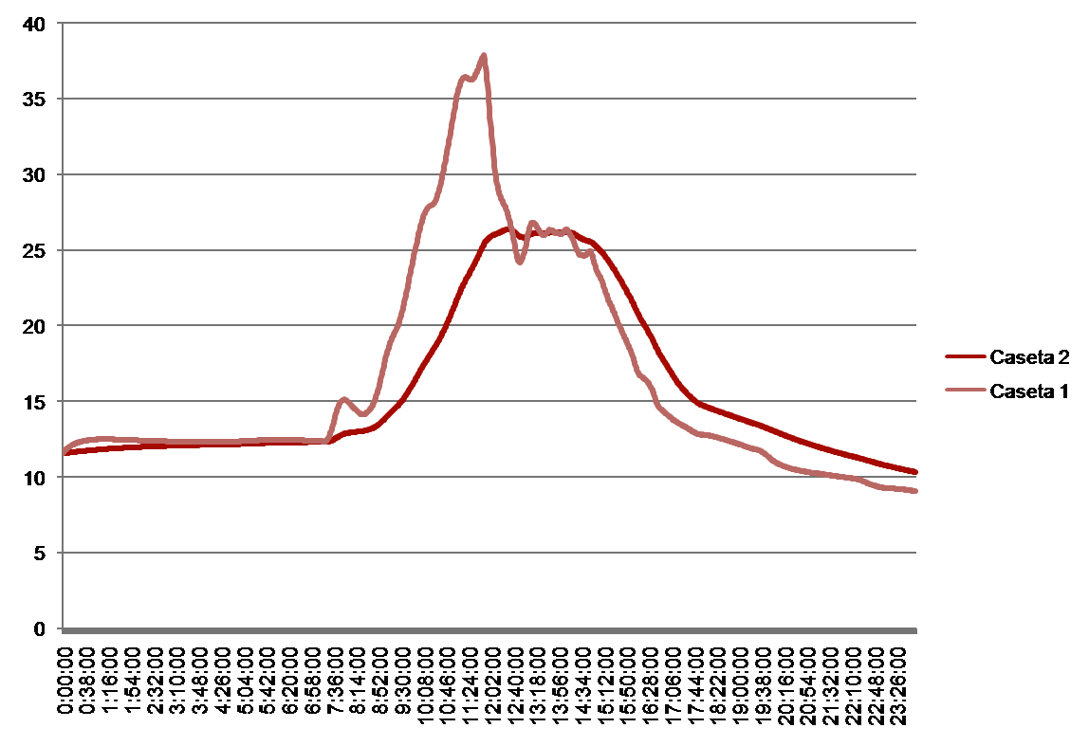
VARIACIÓN ESPESOR AISLANTE
ÍNDICE
Espesor Aislamiento | 0,12
Espesor Aislamiento | 0,18
1. INTRODUCCIÓN
2. OBJETIVOS
3. MATERIAL Y MÉTODO
4. RESULTADOS Y COMPARATIVA
5. PERFILES TÉRMICOS
6. CONCLUSIONES
Espesor Aislamiento | 0,24
Espesor Aislamiento | 0,30
ESTUDIO DEL COMPORTAMIENTO TÉRMICO DE UNA CONSTRUCCIÓN PARA ENSAYOS AL AIRE LIBRE

Slide 21
ÍNDICE
1. INTRODUCCIÓN
2. OBJETIVOS
3. MATERIAL Y MÉTODO
4. RESULTADOS Y COMPARATIVA
5. PERFILES TÉRMICOS
6. CONCLUSIONES
COMPARACIÓN ENTRE LA CUBIERTA Y LA CARA SUR
ESTUDIO DEL COMPORTAMIENTO TÉRMICO DE UNA CONSTRUCCIÓN PARA ENSAYOS AL AIRE LIBRE

Slide 22
ÍNDICE
COMPARACIÓN DEL SENSOR INTERIOR DE LA CARA SUR DE LAS 2 CASETAS
1. INTRODUCCIÓN
2. OBJETIVOS
3. MATERIAL Y MÉTODO
4. RESULTADOS Y COMPARATIVA
5. PERFILES TÉRMICOS
6. CONCLUSIONES
ESTUDIO DEL COMPORTAMIENTO TÉRMICO DE UNA CONSTRUCCIÓN PARA ENSAYOS AL AIRE LIBRE

Slide 23

ÍNDICE
5. PERFILES TÉRMICOS
1. INTRODUCCIÓN
2. OBJETIVOS
3. MATERIAL Y MÉTODO
4. RESULTADOS Y COMPARATIVA
5. PERFILES TÉRMICOS
6. CONCLUSIONES
T exterior
T interior
Q2
Q3
Q1
Q1 es la energía necesaria para calentar el recinto interior, en el caso que exista un límite interno adiabático ideal
Q1 + Q2 + Q3 es la energía para calentar el recinto interior y el muro en el caso que exista un límite externo adiabático ideal
Q1 + Q3 es la energía para calentar el recinto interno
y el muro en un caso real.
ESTUDIO DEL COMPORTAMIENTO TÉRMICO DE UNA CONSTRUCCIÓN PARA ENSAYOS AL AIRE LIBRE

Slide 24
ÍNDICE
1. INTRODUCCIÓN
2. OBJETIVOS
3. MATERIAL Y MÉTODO
4. RESULTADOS Y COMPARATIVA
5. PERFILES TÉRMICOS
6. CONCLUSIONES
26 de Septiembre de 2010
ESTUDIO DEL COMPORTAMIENTO TÉRMICO DE UNA CONSTRUCCIÓN PARA ENSAYOS AL AIRE LIBRE

Slide 25
ÍNDICE
CUBIERTA CASETA 1
CUBIERTA CASETA 2
1. INTRODUCCIÓN
2. OBJETIVOS
3. MATERIAL Y MÉTODO
4. RESULTADOS Y COMPARATIVA
5. PERFILES TÉRMICOS
6. CONCLUSIONES
ESTUDIO DEL COMPORTAMIENTO TÉRMICO DE UNA CONSTRUCCIÓN PARA ENSAYOS AL AIRE LIBRE

Slide 26
SUR CASETA 1
SUR CASETA 2
ÍNDICE
1. INTRODUCCIÓN
2. OBJETIVOS
3. MATERIAL Y MÉTODO
4. RESULTADOS Y COMPARATIVA
5. PERFILES TÉRMICOS
6. CONCLUSIONES
ESTUDIO DEL COMPORTAMIENTO TÉRMICO DE UNA CONSTRUCCIÓN PARA ENSAYOS AL AIRE LIBRE

Slide 27
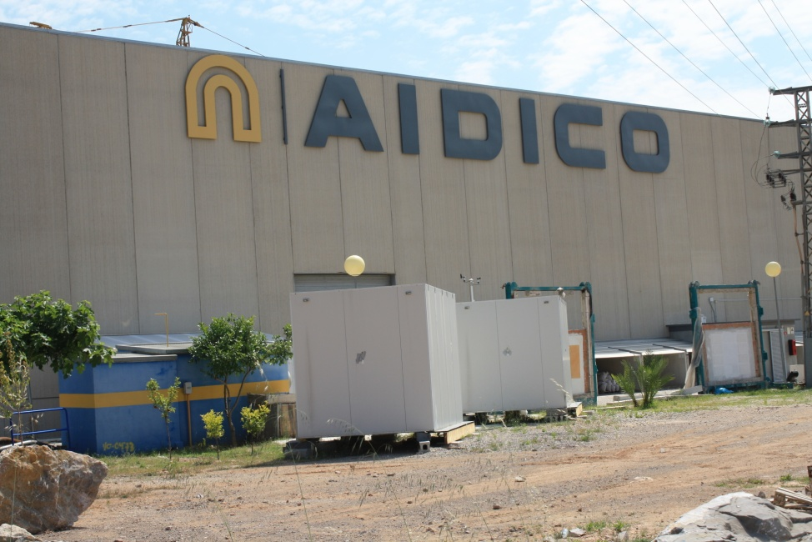
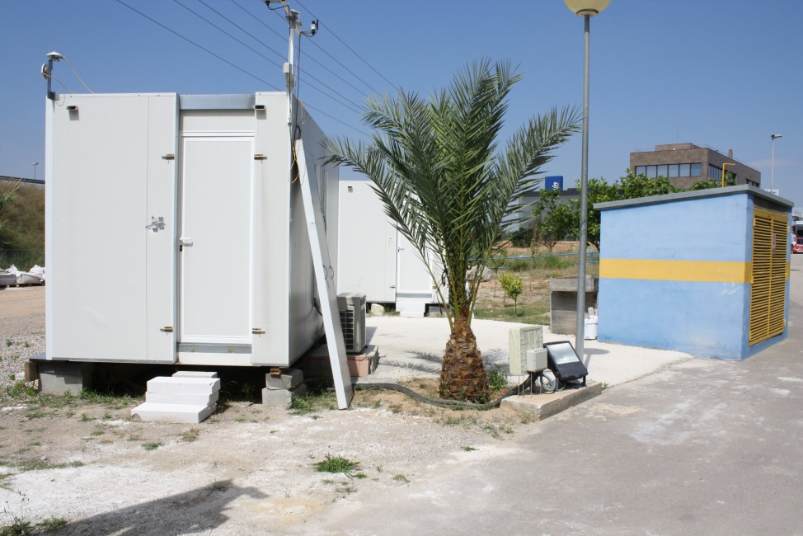
ÍNDICE
1. INTRODUCCIÓN
2. OBJETIVOS
3. MATERIAL Y MÉTODO
4. RESULTADOS Y COMPARATIVA
5. PERFILES TÉRMICOS
6. CONCLUSIONES
11 de Diciembre de 2010
ESTUDIO DEL COMPORTAMIENTO TÉRMICO DE UNA CONSTRUCCIÓN PARA ENSAYOS AL AIRE LIBRE

Slide 28
CUBIERTA CASETA 1
CUBIERTA CASETA 2
ÍNDICE
1. INTRODUCCIÓN
2. OBJETIVOS
3. MATERIAL Y MÉTODO
4. RESULTADOS Y COMPARATIVA
5. PERFILES TÉRMICOS
6. CONCLUSIONES
7:00 horas
EXTERIOR
INTERIOR
EXTERIOR
INTERIOR
14:00 horas
EXTERIOR
INTERIOR
EXTERIOR
INTERIOR
22:00 horas
EXTERIOR
INTERIOR
EXTERIOR
INTERIOR
ESTUDIO DEL COMPORTAMIENTO TÉRMICO DE UNA CONSTRUCCIÓN PARA ENSAYOS AL AIRE LIBRE

Slide 29
FACHADA SUR CASETA 1
FACHADA SUR CASETA 2
ÍNDICE
7:00 horas
1. INTRODUCCIÓN
2. OBJETIVOS
3. MATERIAL Y MÉTODO
4. RESULTADOS Y COMPARATIVA
5. PERFILES TÉRMICOS
6. CONCLUSIONES
EXTERIOR
INTERIOR
EXTERIOR
INTERIOR
14:00 horas
EXTERIOR
INTERIOR
EXTERIOR
INTERIOR
22:00 horas
EXTERIOR
INTERIOR
EXTERIOR
INTERIOR
ESTUDIO DEL COMPORTAMIENTO TÉRMICO DE UNA CONSTRUCCIÓN PARA ENSAYOS AL AIRE LIBRE

Slide 30
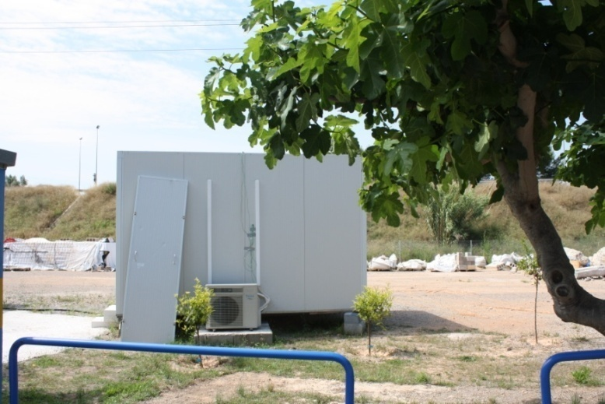
ÍNDICE
6. CONCLUSIONES
1. INTRODUCCIÓN
2. OBJETIVOS
3. MATERIAL Y MÉTODO
4. RESULTADOS Y COMPARATIVA
5. PERFILES TÉRMICOS
6. CONCLUSIONES
Para los cálculos térmicos ha sido necesario conocer sobretodo:
El material de los recintos
El espesor, densidad, masa y calor específico de los materiales
El tipo de aislamiento que disponemos
La emisividad de los recintos
La temperatura exterior ambiental
La temperatura exterior e interior de la caseta
Velocidad del viento
Radiación.
Aporte de energía interior
ESTUDIO DEL COMPORTAMIENTO TÉRMICO DE UNA CONSTRUCCIÓN PARA ENSAYOS AL AIRE LIBRE

Slide 31
ÍNDICE
1. INTRODUCCIÓN
2. OBJETIVOS
3. MATERIAL Y MÉTODO
4. RESULTADOS Y COMPARATIVA
5. PERFILES TÉRMICOS
6. CONCLUSIONES
Para Tª de confort en el interior
Espesor superior o aporte de energía interior
Ahorrar energía
Aislante térmico
Confort
ESTUDIO DEL COMPORTAMIENTO TÉRMICO DE UNA CONSTRUCCIÓN PARA ENSAYOS AL AIRE LIBRE

Slide 32
Fin
Gracias por vuestra atención

